Slide 1
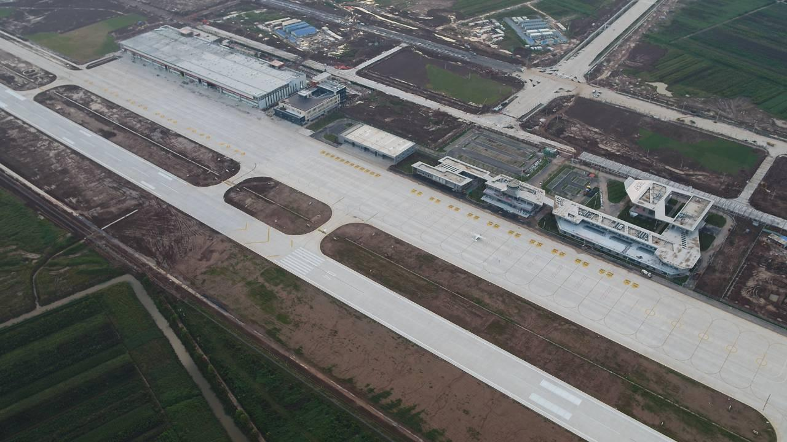
武汉汉南机场试驾场地
武汉汉南机场试驾场地，拥有汽车动态广场、直线测试道、标准化展馆，是性能测试、新车发布、经销商培训的理想基地。

Slide 2
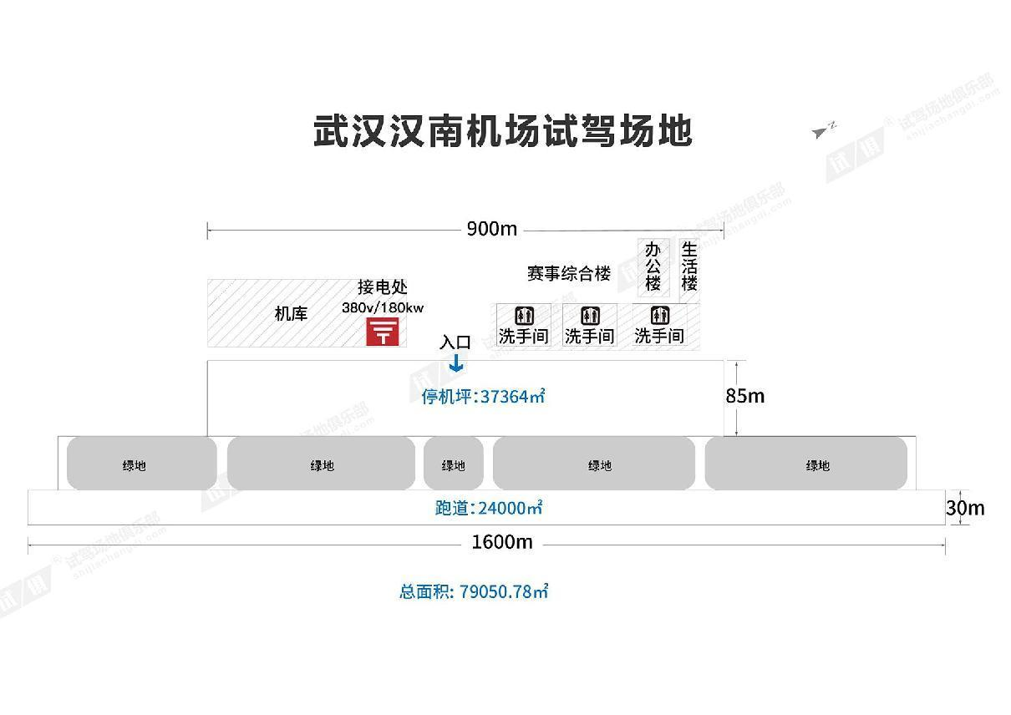
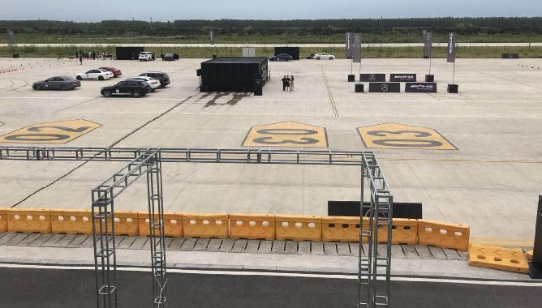
场地费用：6万/天
场地面积：平行滑行道14400㎡ 跑道、滑行道长1600m 宽30m 停机坪37364㎡ 停机坪长900m 宽85m 垂直联络道3286㎡ 水泥场地 全封闭
供电供水：380v/180kw 方便接水 固定洗手间
配套设施：停车位 综合楼 机库

Slide 3
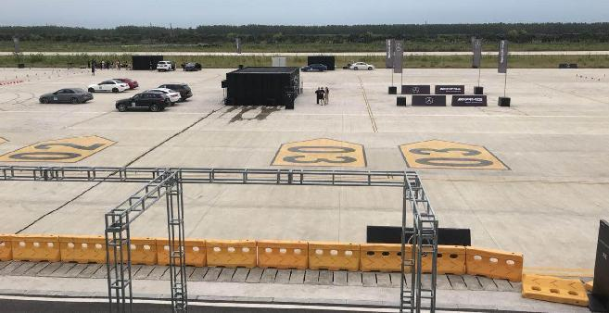
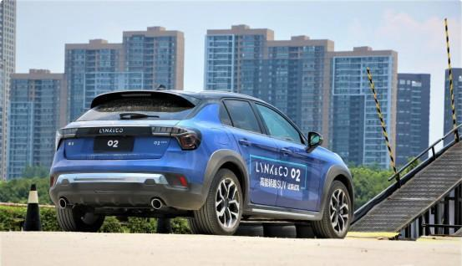
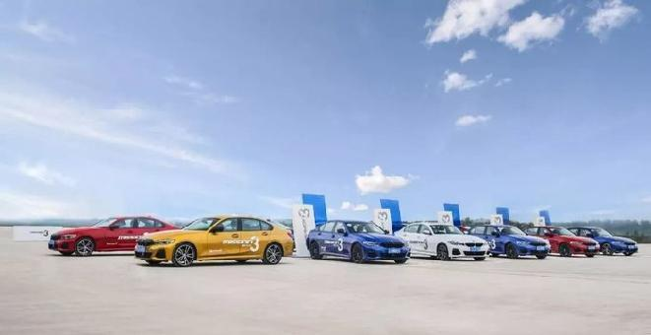
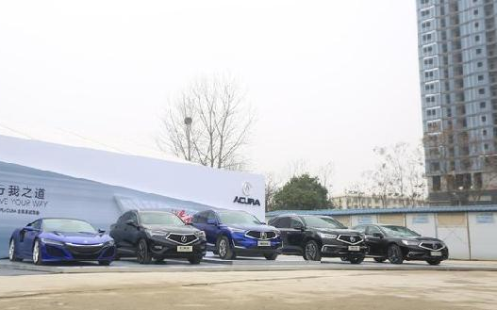
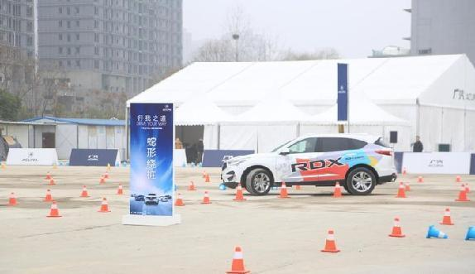
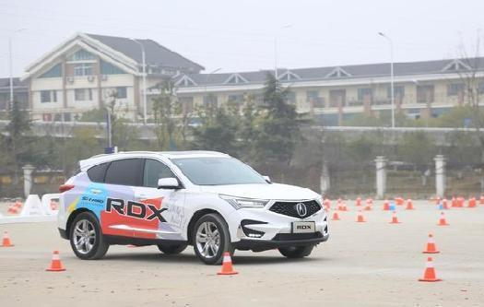
梅赛德斯奔驰试驾会
领克汽车试驾会
BMW3系试驾会
广汽ACURA试驾会
广汽ACURA试驾会
广汽ACURA试驾会

